Slide 1

한국 IT 교육원
융합 메디컬 AI with 스마트 웰니스
ADHD 음성 자가진단 시스템
FastAPI · Whisper STT · MeloTTS · Docker · WebSocket
A팀 - 리진, 성용빈, 이유정
- 1 -

Slide 2

1. 프로젝트 목적 및 개요
▶︎ 프로젝트 목표
・ 주의력결핍과잉행동장애(ADHD)에 대한 비대면 · 자동화된 자가진단 시스템 구현
・ 음성 기반 입력 방식으로 사용자의 접근성과 진단의 몰입도 향상
TTS/STT 기술을 활용해 사람과 대화하듯 자연스러운 검사 경험 제공
▶︎ 왜 ‘음성 인식 기반’ ADHD 진단인가?
・ 기존 문항 기반 검사는 직접 읽고 체크해야 하는 불편함이 있음
・ 특히 주의력 결핍이 있는 사용자는 문항 집중 및 응답 지속이 어려움
음성 기반은 자동 재생 + 말로 답변하므로 몰입도↑ / 접근성↑ / 사용 피로도↓
▶︎ ADHD 자가 진단 테스트 문항 출처
- 2 -

Slide 3
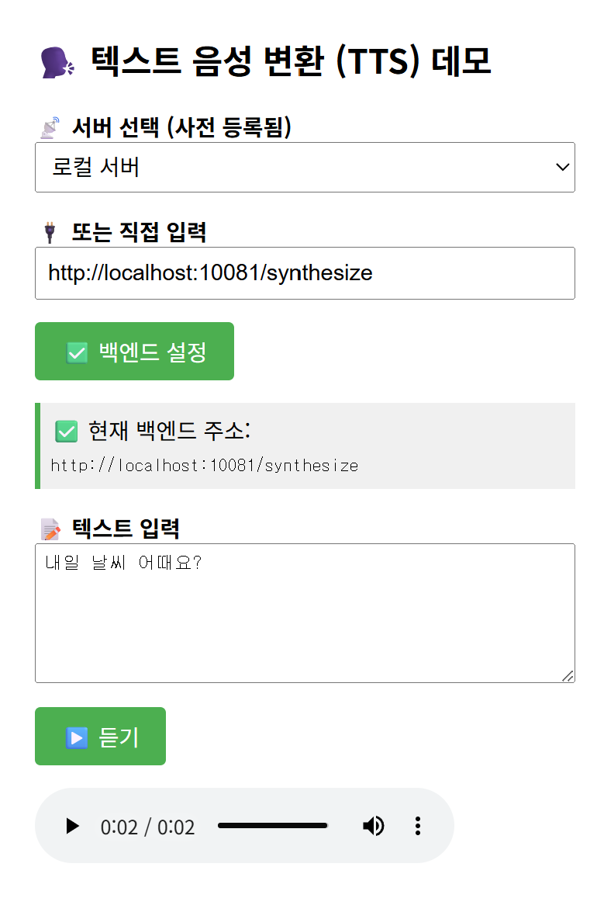
1. TTS 구현
▶︎ MeloTTS
고품질 텍스트-투-스피치(TTS) 라이브러리
토큰화로 다국어 지원
자가설치, 로컬 환경 실행
Unidic (언어 사전) 패키지 사용
python-mecab-ko (한국어 토큰화)
백엔드 구현: Docker 환경 설치 및 실행
- 3 -

Slide 4
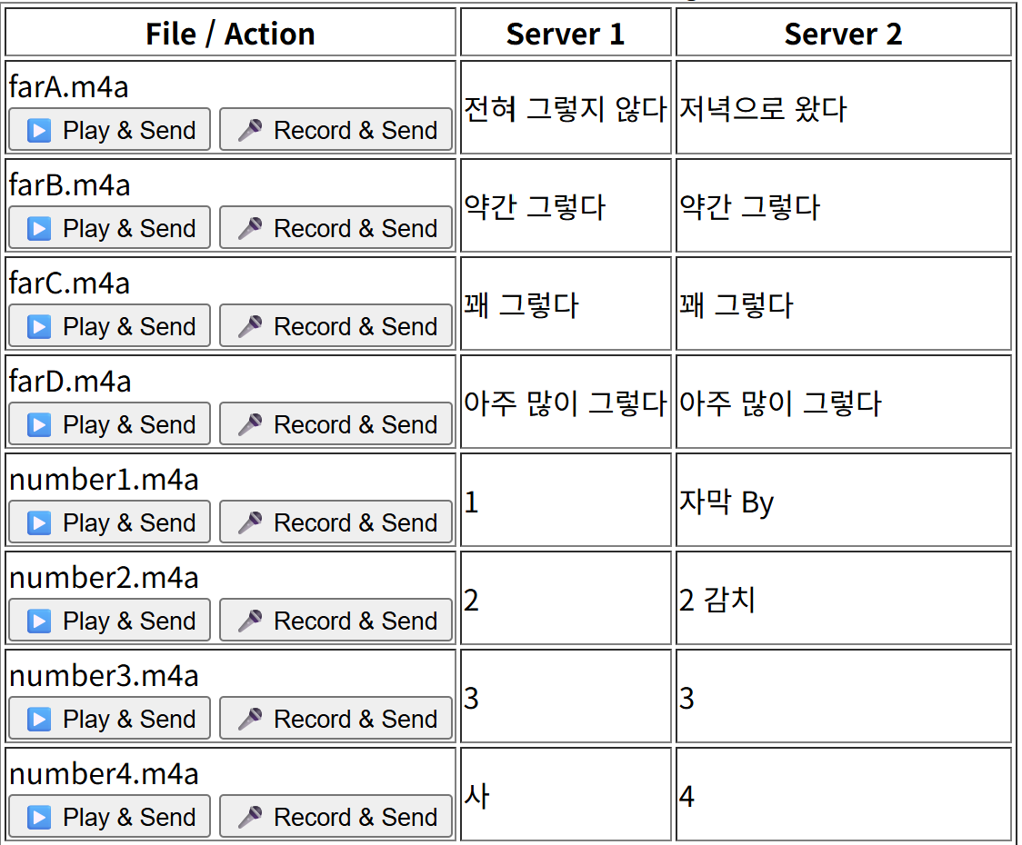
튜닝 된 STT
일반 STT
2. STT 구현
STT 튜닝 비교
Whisper STT
(Docker + Pytorch + torchaudio)
응답단어 리스트에 따라 튜닝:
아래 단어에 속하지 않는 단어 인식 제한
korean_words =
["전혀 그렇지 않다",
"1번","일번","1전","일전",
"약간 그렇다",
"2번","이번","2전","이전",
"꽤 그렇다",
"3번","삼번","3전","삼전",
"아주 많이 그렇다",
"4번","사번","4전","사전",]
- 4 -

Slide 5

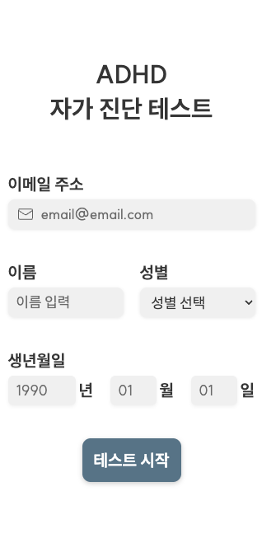
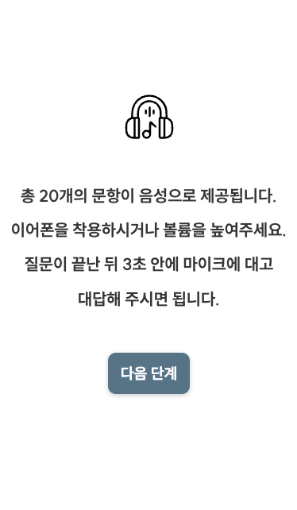
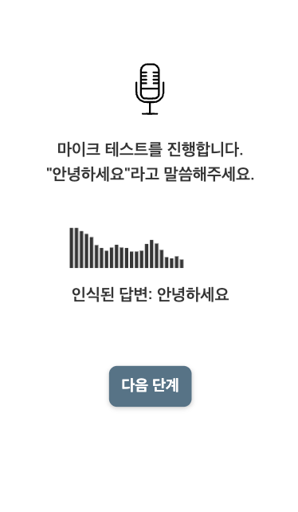
3. 시작 및 안내 페이지 구현
1. 정보 입력화면
2. TTS 재생 시작 화면
3. STT 준비 및 음성 인식
▶︎
▶︎
👆
클릭
- 5 -

Slide 6

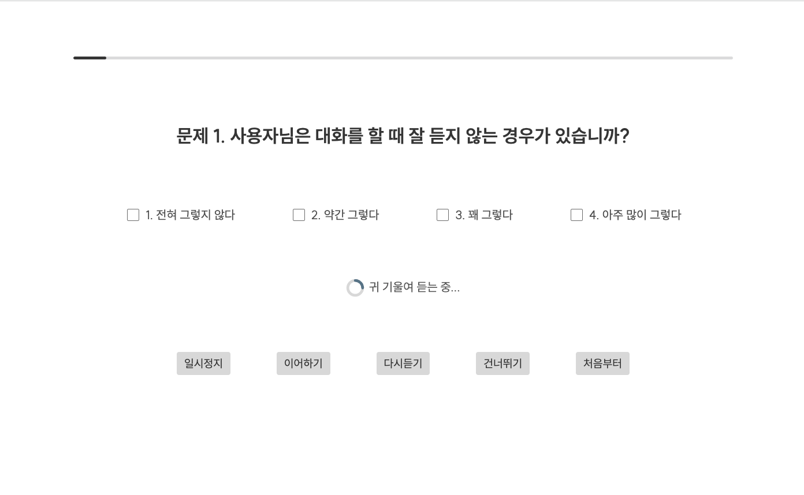
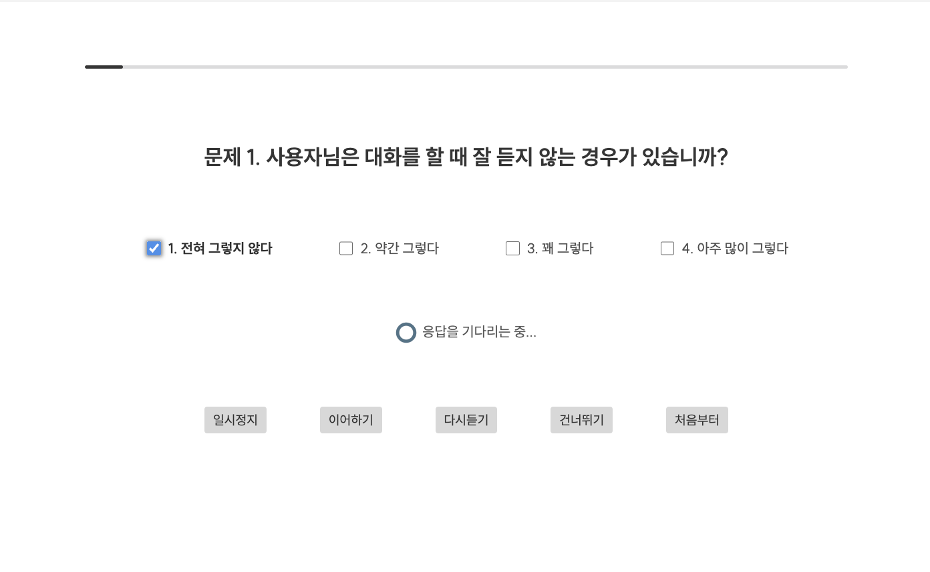
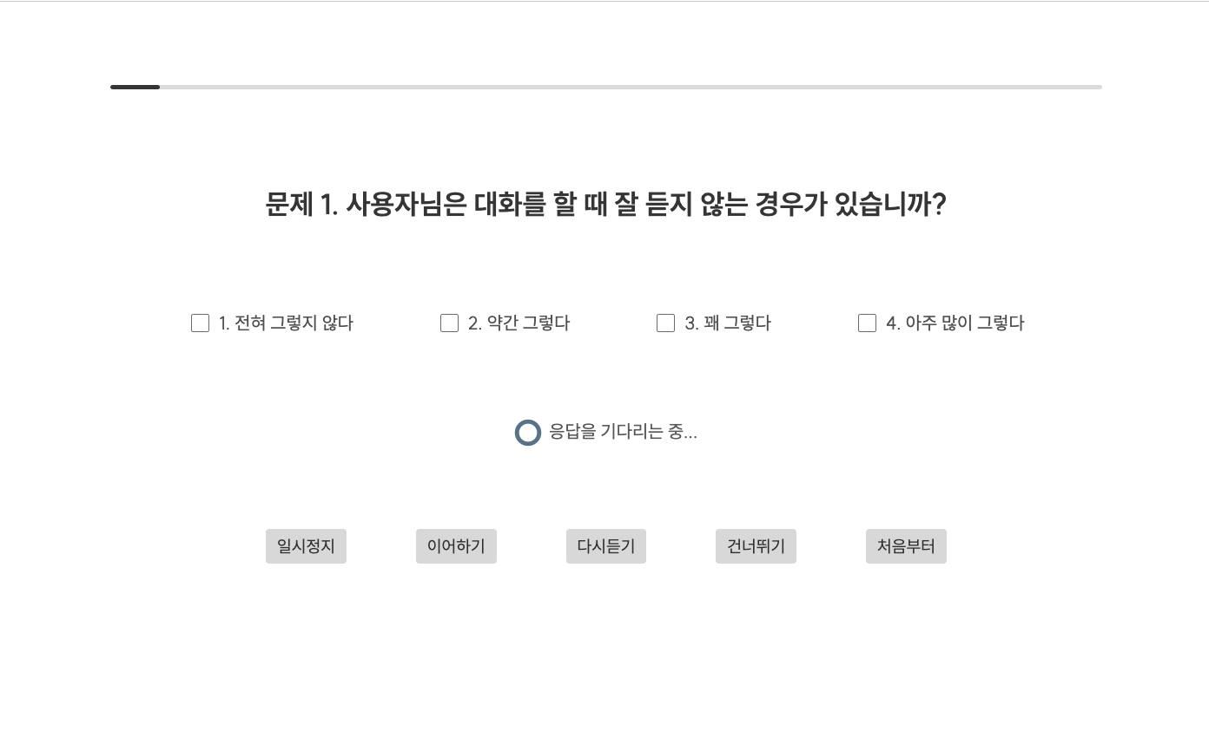
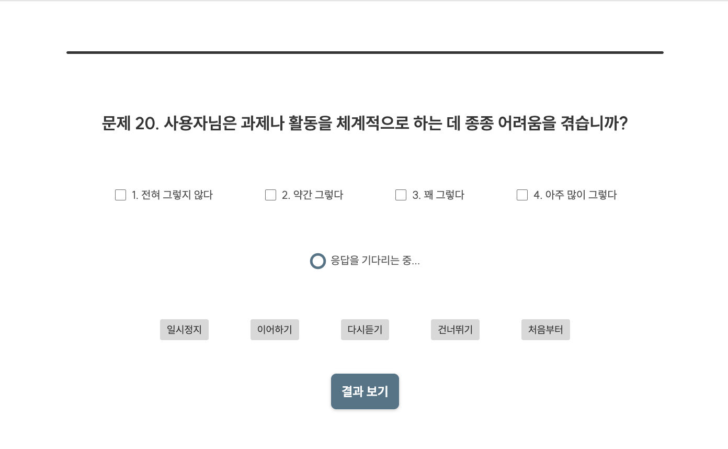
4. 진단 페이지: 음성 인터랙션 기반 UI 설계
1. 문제 음성 출력 → 타이머 UI + 자동 녹음
2. 응답 음성 인식 → 체크박스 자동 선택
3. 정답일 경우 자동으로 다음 문제 이동
4. 20번 문항 진행 후 결과 보기 버튼 생성
- 6 -

Slide 7
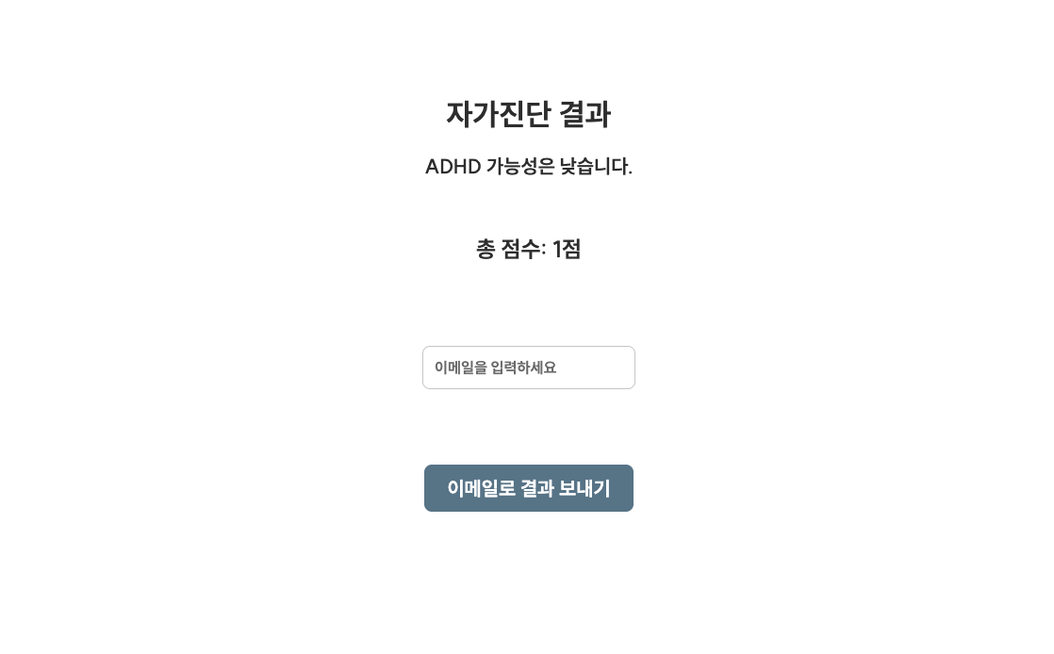
5. 결과 페이지
1. 모든 문제의 응답 총합 출력
2. 이메일 입력 후 버튼 클릭 가능
3. 이메일 전송 성공 팝업 노출
- 7 -

Slide 8
6. 암호화 및 프론터엔드/ 백엔드 통신
▶︎ 프론터엔드 (HTML, Javascript, CSS )
HTTPS 서버 실행 (SSL 인증서) → 마이크 권한
▶︎ 백엔드 SSL 인증 및 암호화 적용
・NGINX Reverse Proxy로 HTTPS / WSS 요청 암호화
・모든 사용자 요청은 보안 채널을 통해 안전하게 처리됨
🟢 TTS 엔진
▶︎ .env 환경변수 로드
로컬 / 원격 환경에 따라 백엔드 경로 자동 설정
- https://<server-ip>:11081/syhthesize
- wss://://<server-ip>:11181/ws/adhd or /general
Docker, GPU
🔴 STT 엔진
▶︎ config.js 라우트 생성 및 전달
- 8 -

